Slide 1
Insuffisance Respiratoire Chronique
Définitions et Physiopathologie
Pr M.HADJADJ-AOUL , Service de Pneumologie,

Slide 2
Définition de l’insuffisance respiratoire chronique (IRC)
IRC = faillite des mécanismes assurant l’hématose
Hypoxémie avec ou sans hypercapnie
par convention on parle d’IRC quand à l’état stable (pH normal entre 7,37 et 7,43), à distance d'une décompensation de la maladie.
PaO₂ < 60 mmHg (quelque soit le niveau de la capnie)
Dans le cadre de l'IRC on distingue
l'hypoxémie isolée (Pa0₂ ) et
l'hypoventilation alvéolaire (Pa0₂  et PaCO₂ )
Notes:
L’insuffisance ne fait appelle ici qu’à la fonction échange gazeux et est limitée à l’oxygène (hématose). C’est une approche certes essentielle mais réductrice de la fonction respiratoire.

Slide 3
Hypoxie et hypoxémie: définition
Hypoxémie = la quantité d’oxygène transportée dans le sang est diminuée
 pression partielle en O₂ dans le sang artériel (PaO₂)
Hypoxie = la quantité d’oxygène délivrée aux tissus est insuffisante par rapport aux besoins cellulaires
Quatre grands mécanismes d’hypoxie tissulaire
hypoxémie profonde (ex: insuffisance respiratoire aiguë)
incapacité cardio-circulatoire à amener le sang oxygéné aux cellules (ex: choc cardiogénique)
anomalies du transport sanguin de l’O₂ (ex: anémie aiguë ou intox au CO)
incapacité de la cellule à utiliser l’O₂ qu’elle reçoit (ex: intox cyanhydrique comme complication de l’inhalation des fumées d’incendie)
Notes:
L’hypoxie tissulaire est donc liée soit à une réduction de l’apport en oxygène nécessaire au fonctionnement cellulaire que ce dernier soit normal ou augmenté soit à une anomalie de l’utilisation de l’oxygène par les cellules. Cette anomalie peut correspondre à un défaut d’extraction d’oxygène (choc septique) ou à un défaut de « consommation » (intoxication au cyanure)

Slide 4
Cyanose
Il faut que le taux d’Hb réduite (non-oxygénée) dans le sang capillaire soit ≥ 5 g/dL pour voir apparaître une cyanose
Ce qui correspond à un taux d’Hb réduite ≥ 3,4 g/dL dans le sang artériel
Exemples:
Un patient dont le taux d’Hb est de 15 g/dL (Ht ≈ 45%) ne présentera pas de cyanose tant que sa SaO₂ sera > 78% (PaO₂ 44 mmHg)
En cas d’anémie (ex: Hb = 9 g/dL) le seuil d’apparition de la cyanose en terme de SaO₂ est diminué à 63% (PaO₂ 33 mmHg)
⇒ la cyanose n’est pas un signe clinique fiable pour apprécier la sévérité d’une hypoxémie

Slide 5
PHYSIOPATHOLOGIE: TROIS principaux mécanismes conduisent à l’hypoxémie dans l’IRC
Anomalies des rapports ventilation/perfusion (VA/Q)
C’est le principal mécanisme en cause, notamment dans les hypoxémies des troubles ventilatoires obstructifs
Incapacité du soufflet thoracique à assurer une ventilation suffisante (hypoventilation alvéolaire)
Ce mécanisme est en cause, notamment dans les hypoxémies des troubles ventilatoires restrictifs
Incapacité de la surface alvéolo capillaire d'assurer les échanges
Soit altération au niveau de la membrane alvéolo capillaire (fibroses)
Soit altération au niveau du lit vasculaire (HTAP primitive ou post-embolique)

Slide 6
Hypoxémie liée à la perturbation des rapports VA/Q
hypoxémie par effet shunt
principal mécanisme en cause, notamment dans les troubles ventilatoires obstructifs
l'inhalation d'0₂ pur corrige complètement l'effet shunt car dans ces conditions l'alvéole même mal ventilée se remplit d'0₂.

Slide 7
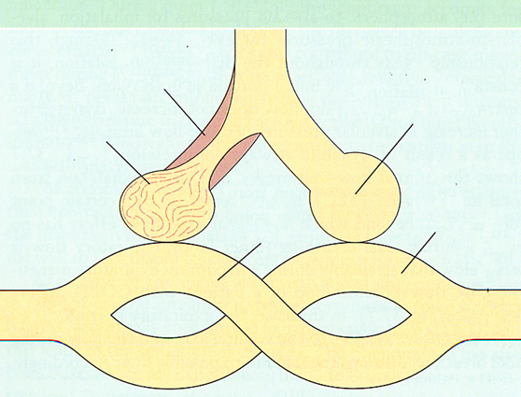
Hypoxémie liée à la perturbation des rapports VA/Q
Effet shunt:BPCO*
 du Ø des voies aériennes par l’inflammation
zone relativement normale : ventilation alvéolaire (VA) normale et pression partielle en oxygène (P_{A}O₂) normale
 de la ventilation alvéolaire (VA) et de la pression partielle en oxygène (P_{A}O₂)
60mmHg
 du contenu en O₂
et débit normal
100mmHg
contenu en O₂ normal
artère
pulmonaire
100mmHg
veine
pulmonaire
40mmHg
45mmHg
60mmHg
 du
contenu en O₂

Slide 8
Hypoxémie liée à la perturbation des rapports VA/Q
shunt vrai (atélectasie)
obstruction bronchique complète
zone relativement normale : ventilation alvéolaire (VA) normale et pression partielle en oxygène (P_{A}O₂) normale
ventilation alvéolaire (VA) = 0 et pression partielle en oxygène P_{A}O₂ = 0
0mmHg
   du contenu en O₂
et débit normal
100mmHg
contenu en O₂ normal
artère
pulmonaire
100mmHg
veine
pulmonaire
40mmHg
40mmHg
50mmHg
  du
contenu en O₂

Slide 9
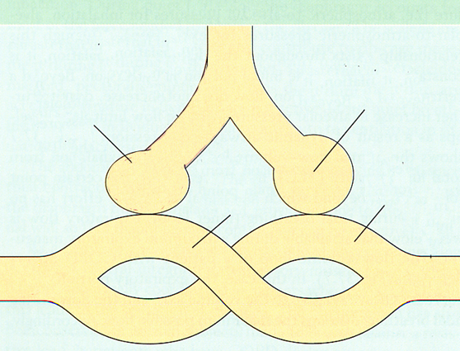
Hypoxémie liée à la perturbation des rapports VA/Q
shunt vrai (comblement alvéolaire)
zone relativement normale : ventilation alvéolaire (VA) normale et pression partielle en oxygène (P_{A}O₂) normale
ventilation alvéolaire (VA) = 0 et pression partielle en oxygène P_{A}O₂ = 0
0mmHg
   du contenu en O₂
et débit normal
100mmHg
contenu en O₂ normal
artère
pulmonaire
100mmHg
veine
pulmonaire
40mmHg
40mmHg
50mmHg
  du
contenu en O₂

Slide 10
PHYSIOPATHOLOGIE: TROIS principaux mécanismes conduisent à l’hypoxémie dans l’IRC
Incapacité du soufflet thoracique à assurer une ventilation suffisante (hypoventilation alvéolaire)
Ce mécanisme est en cause, notamment dans les hypoxémies des troubles ventilatoires restrictifs

Slide 11
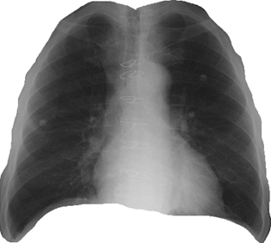
Hypoxémie liée à l’hypoventilation alvéolaire
l‘insuffisance respiratoire est homogène
la  de la Pa0₂ s'accompagne d'une  de la PaCO₂
⇒ la somme Pa0₂+ PaCO₂ est normale (120 à 130 mmHg)
⇒ absence d’effet shunt
0₂
C0₂
0₂
C0₂
normal
hypoventilation

Slide 12
Hypoxémie liée à l’incapacité de la surface alvéolo-capillaire d'assurer les échanges
surface alvéolo-capillaire : 100 à 150 m²
soit parce que la membrane alvéolo capillaire est atteinte (épaissie)
trouble de la diffusion faisant barrage aux échanges gazeux
ex : fibrose interstitielle diffuse
soit parce que le lit vasculaire est réduit
ex : thrombose chronique des Artères Pulmonaires ou Hyper Tension Artérielle Pulmonaire (HTAP) primitive

Slide 13
Conséquences de l’insuffisance respiratoire sur l’organisme
L'hypercapnie :
même élevée autour de 80 à 100 mmHg n'est pas ou peu nocive tant que le pH reste normal
C'est l'hypoxémie qui est nocive
elle induit une souffrance tissulaire sur tous les organes
on admet que c'est pour une Pa0₂ ≤ 55 mmHg que débute le retentissement tissulaire

Slide 14
Conséquences de l’insuffisance respiratoire sur l’organisme
La vasoconstriction hypoxique
la  de Pa0₂ dans les alvéoles entraîne par des phénomènes biochimiques une vasoconstriction pulmonaire précapillaire (mécanisme d’adaptation contre de trop grande hypoxémie)
cette vasoconstriction entraîne :
une  des résistances vasculaires et donc une HTAP
une  de la charge imposée au ventricule droit (c'est ainsi que se constitue le coeur pulmonaire chronique)
la vasoconstriction hypoxique entraîne à la longue une muscularisation des artérioles et l'HTAP n'est plus réversible même avec l'oxygène

Slide 15
Conséquences de l’insuffisance respiratoire sur l’organisme
La polyglobulie :
phénomène d'adaptation : l'hypoxémie stimule la sécrétion d'érythropoiétine
l' du nombre de globules rouges compense leur Sa0₂ insuffisante
nocif du fait de l'augmentation de la viscosité sanguine (ralentissement de la circulation capillaire et  de la charge du VD)
Rétention hydrosodé
anomalies de la régulation du facteur natriurétique
Notes:
Le peptide auriculaire natriurétique diminue la sécrétion de rénine et d'aldostérone. La rénine est une substance synthétisée par les reins et qui joue un rôle important dans le contrôle de la pression artérielle. La rénine possède des propriétés hypertensives (augmentant la tension artérielle) et celles de transformer une substance élaborée par le foie (l'angiotensinogène) en angiotensine qui est une substance qui déclenche à son tour la sécrétion d'aldostérone (hormone de la glande surrénale qui retient le sodium ‘et l’eau) dans l'organisme en empêchant son élimination par les reins).
Le peptide auriculaire natriurétique sécrété en réponse à une surcharge ventriculaire favorise donc l’élimination d’eau et de sel par le rein.
Il s’agit d’un mécanisme d’adaptation.

